Slide 1
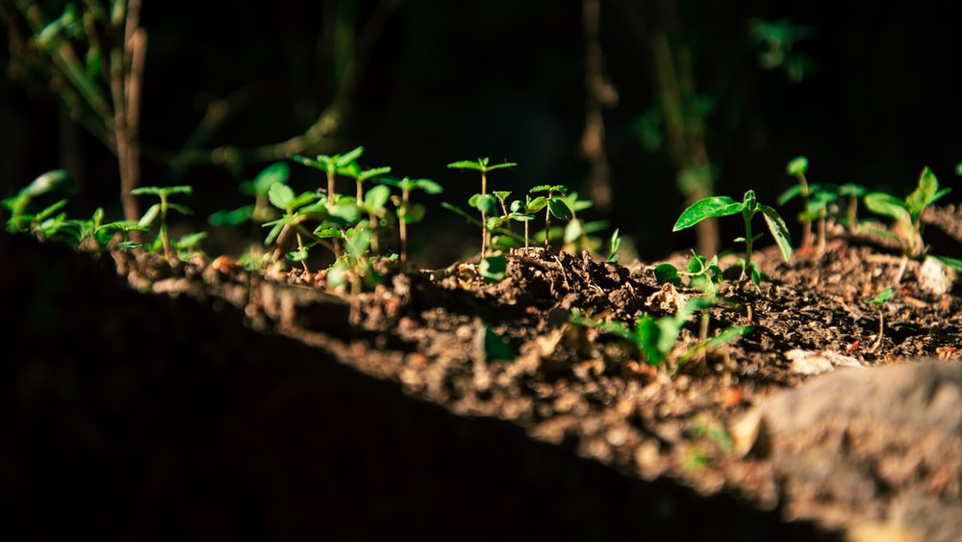
REDUCCIÓN DE DIMENSIONALIDAD y CLUSTER JERÁRQUICO
ANÁLISIS DE SUELOS
Lorena Lugo
Noviembre, 2021

Slide 2
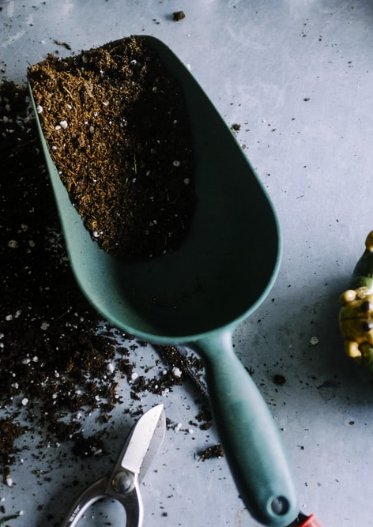
INTRODUCCIÓN
Las zonas rurales de la localidad del Sumapaz, Bogotá, cuentan con familias campesinas que cultivan diferentes productos agrícolas para autoconsumo y para la venta en zonas aledañas.
Los suelos necesitan estar fértiles para que puedan proporcionar cantidades adecuadas de nutrientes al crecimiento de las planta, representado en mayor rendimiento y calidad del cultivo.
Se tomaron muestras de suelo de 158 fincas, las cuales deben ser analizadas por un ingeniero agrónomo.

Slide 3



PROBLEMA
Muchas variables por resultado del análisis
Análisis por finca → Exhaustivo
Plan de fertilización individual → Tiempo
OBJETIVOS
Aplicar la reducción de dimensionalidad utilizando el algoritmo de ACP.
Utilizar el algoritmo de clúster jerárquico para agrupar las muestras.
Entregar los resultados a la ingeniera agrónoma encargada de realizar el plan de fertilización.

Slide 4
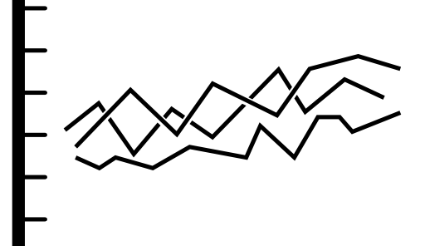

VARIABLES
Ph | Magnesio Irtercambiable (Cmol/kg) | Cobre Dispoble (mg/Kg)
Conductividad electrica (ds/m) | Potasio Intercambiable (Cmol/kg) | Boro disponible (mg/kg)
Materia Organica (g/100g) | Sodio Intercambiable (Cmol/Kg | Ca/Mg
Fosforo disponible (mg/g) | Capacidad Intercambio Cationico (Cmol/kg) | Mg/K
Azufre disponible (mg/kg) | Hierro Disponible (mg/Kg) | Ca/K
Calcio Intercambiable (Cmol/Kg) | Zinc Disponible (mg/Kg) | (Ca+Mg)/K

Slide 5
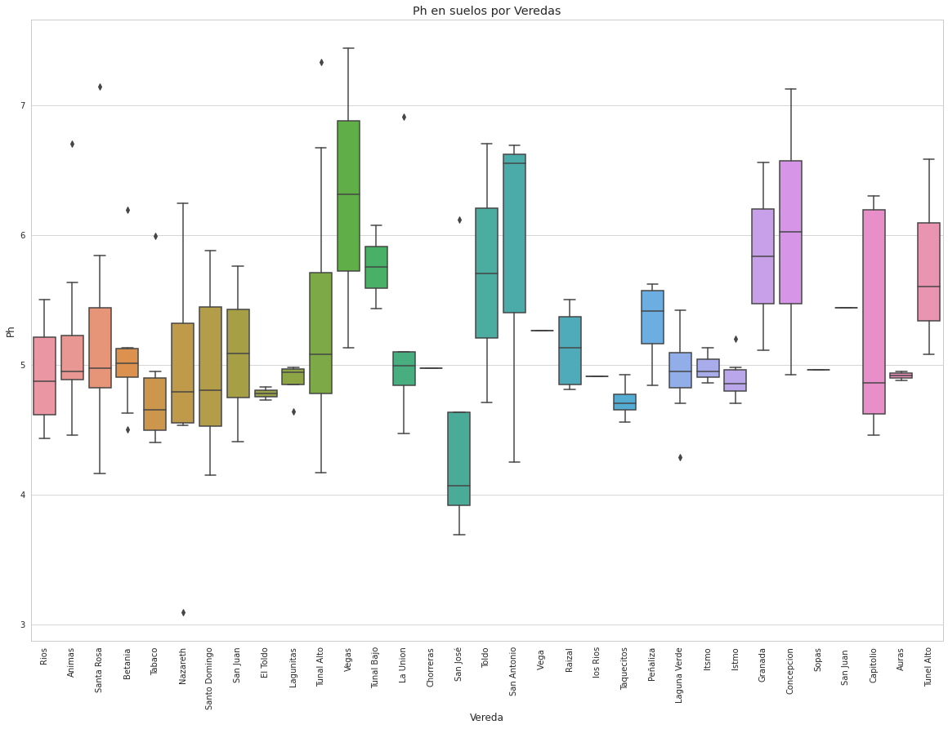
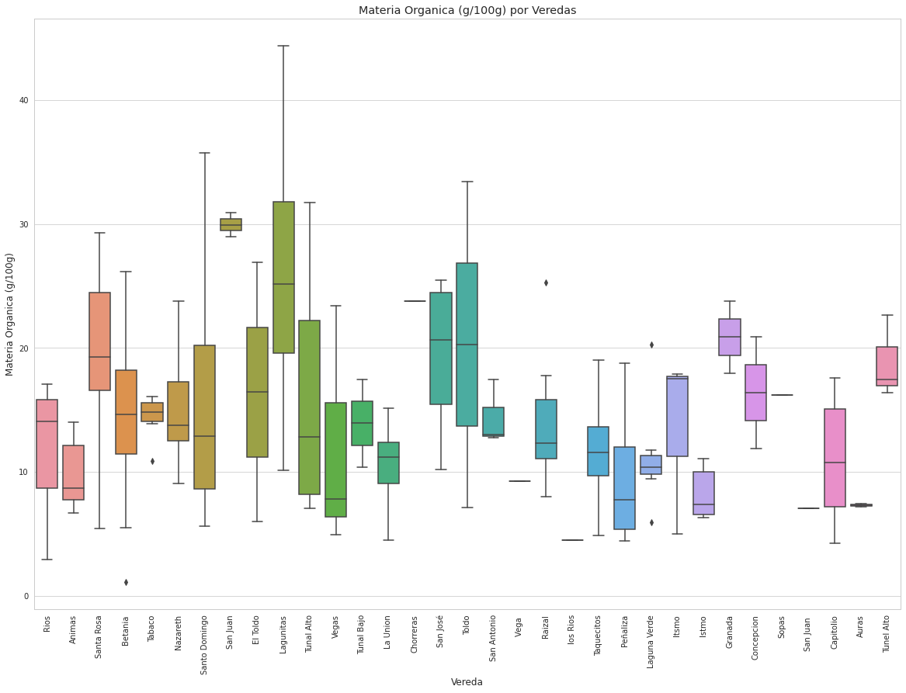
VARIABLES / VEREDA

Slide 6
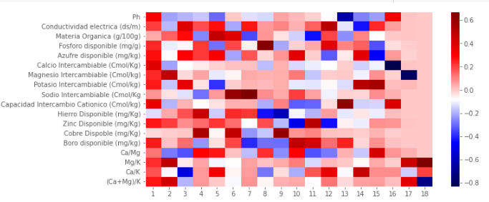
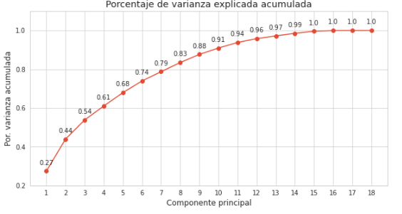
Análisis de Componentes Principales

Slide 7
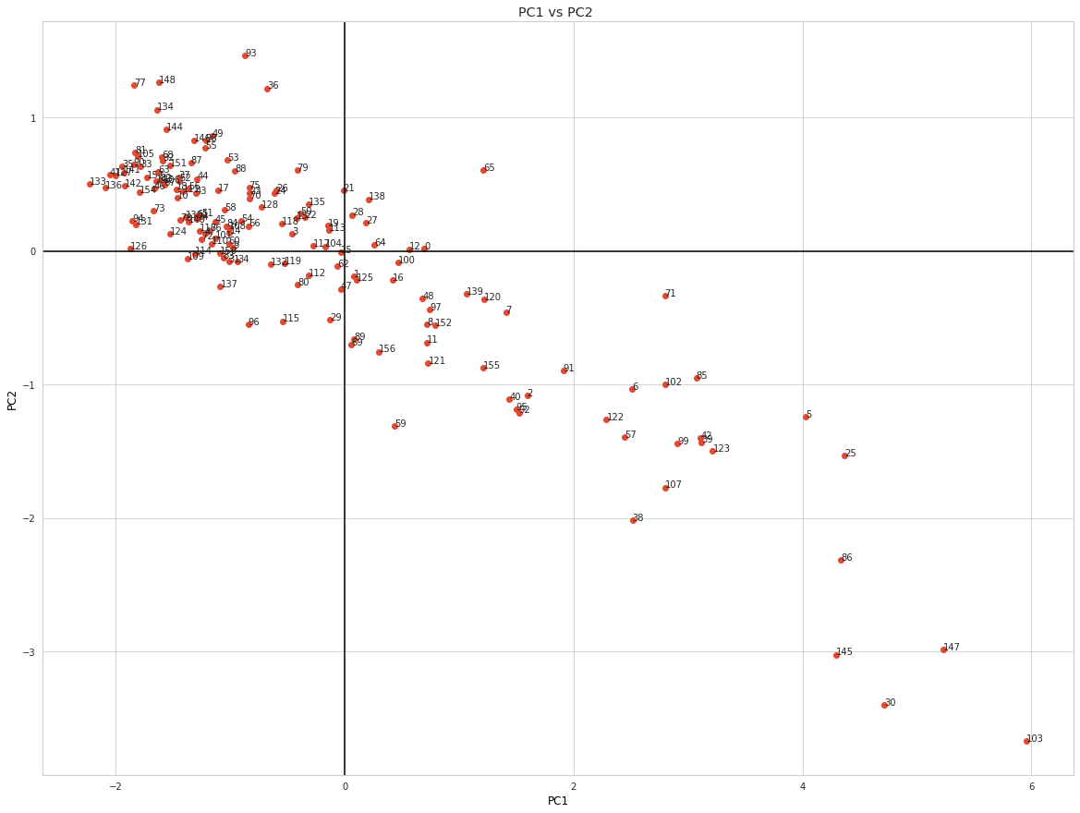

Slide 8
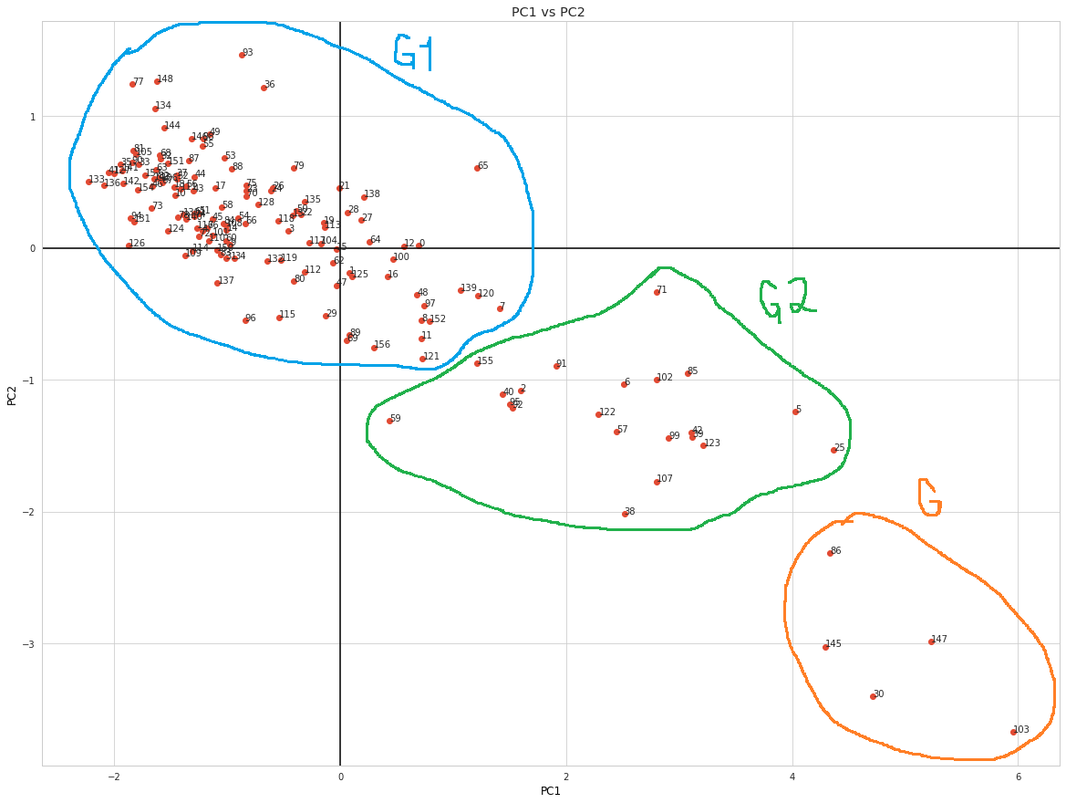

Slide 9
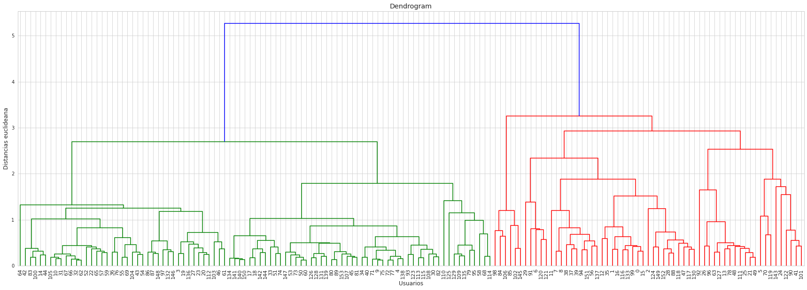
CLÚSTER JERÁRQUICO

Slide 10
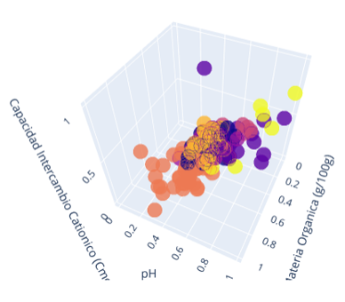
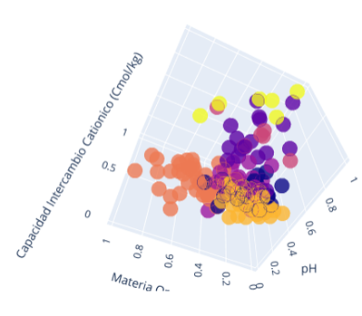
7 clusters:
CLÚSTER JERÁRQUICO
Naranja Alta materia orgánica, ph medio-bajo y CIC bajo.
Amarillo oscuro Baja materia orgánica, ph medio y CIC baja.
Amarillo claro Materia orgánica media, ph alto y alta CIC.
Azul Materia orgánica baja-media, ph medio y CIC baja-media.
Rosado Materia orgánica baja-media, ph alto y CIC media.
Morado claro Materia orgánica baja-media , ph medio y CIC baja.
Morado oscuro Materia orgánica baja-media, ph medio-alto y CIC variable (alta-media-baja).

Slide 11
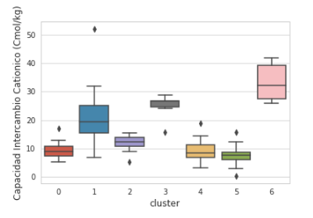
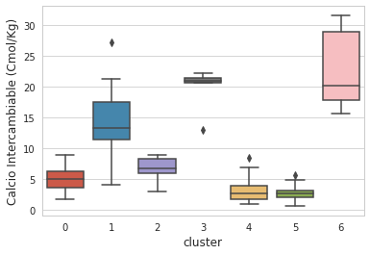
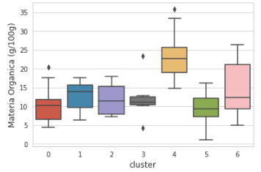
BOXPLOT VARIABLES VS CLUSTER

Slide 12
CONCLUSIONES
El algoritmo de ACP como método de reducción de dimensionalidad, generó un indicio para estimar cuántos grupos se podían obtener.
El ACP permitió identificar los registros con datos atípicos, y permite tomar decisiones, como en este caso, tomándolos como datos especiales para realizar un plan de fertilización personalizado.
El algoritmo de clúster jerárquico permitió identificar patrones en diferentes variables siendo agrupados en 7 clústeres. Los planes de fertilización se pueden generalizar en 7 grupos y no de forma individual, optimizando el tiempo invertido en comparación con un plan de fertilización por finca.
Los algoritmos de aprendizaje no supervisado permiten realizar análisis de datos con múltiples variables sin clasificación.
LINK REPOSITORIO: https://github.com/lplugof62/lorena_lugo_KC/tree/main/Proyecto%20final

